Slide 1






PYTHON PARA PROCESAMIENTO, CALIDAD Y AUTOMATIZACIÓN DE DATOS
Sesión 2 · Limpieza y transformación de datos
De un archivo sucio a una tabla confiable
Jawy Andrés Romero Pinto · Miércoles 4 de noviembre de 2026 · 08:00 – 10:00 a. m.
Acreditaciones:
Notes:
Arrancar preguntando: ¿quién trajo su lista de 5 problemas? Pedir 2 o 3 en el chat y anotarlos: casi seguro salen ciudades mal escritas, salario como texto, duplicados, género y estado. Compartir el enlace de Colab de la S02 en Teams y WhatsApp.

Slide 2

Agenda de hoy
Miércoles 4 de noviembre · 08:00 – 10:00 a. m.
08:00
Bienvenida y repaso del reto
Los problemas que encontraste ayer son la lista de tareas de hoy.
08:12
Principios de limpieza
Copia, una línea por decisión, corregir sin borrar, medir.
08:16
Texto y categorías
strip, lower, title, tildes y diccionarios de mapeo.
08:26
Tipos y fechas
Documentos, salarios con puntos, fechas en dos formatos.
08:34
Nulos y duplicados
Marcar, imputar o eliminar; duplicados exactos y por llave.
08:39
Unir y agregar
pd.cut, merge (BUSCARV), groupby y pivot_table (tabla dinámica).
08:52
Antes y después
Lo que vas a lograr en el laboratorio.
08:55
Laboratorio
Limpias afiliados.csv completo y exportas afiliados_limpios.csv (60 min).
09:55
Cierre y reto
Lo que te llevas y el reto con las PQRS.
Sesión 2 · Procesamiento: limpieza y transformación · 2

Slide 3


01
Lo que encontramos ayer
El diagnóstico de la Sesión 1 es la lista de tareas de hoy.
Python para Procesamiento, Calidad y Automatización de Datos · Sesión 2 · Procesamiento: limpieza y transformación

Slide 4
Repaso: lo que encontramos ayer
Cada problema se corrige con código, no a mano
Problema | Columna | Evidencia | Técnica de hoy
Mismas ciudades escritas distinto | ciudad | 39 valores distintos (deberían ser 15) | .str + diccionario de mapeo
Categorías inconsistentes | genero, estado | "F", "f", "Femenino", "ACTIVO", "Activo " | .str + .map()
Números guardados como texto | salario_base | "3.549.000": 63 no convertibles | .str.replace + to_numeric
Documentos con puntos y espacios | numero_documento | 151 filas con "." o espacios | .str.replace(regex=True)
Fechas en dos formatos | fecha_nacimiento | "1971-09-13" y "13/09/1971" | to_datetime
Filas repetidas | todas | 90 duplicados exactos | drop_duplicates
Regla del curso: cada problema se corrige con código, no a mano. Así el mes que viene se corrige solo.
Sesión 2 · Procesamiento: limpieza y transformación · 4
Notes:
Conectar cada fila con lo que ellos encontraron en el reto. Los números salen de los comandos de ayer.

Slide 5





Principios de una buena limpieza
Antes de tocar una sola celda
Trabaja sobre una copia
Una decisión, una línea
Corrige, no borres
Mide antes y después
Lo dudoso se marca
Primero .copy(), luego se corrige. El archivo original nunca se toca.
Cada corrección queda escrita: qué se cambió y por qué.
Borrar filas esconde problemas que el negocio debe conocer.
Filas, vacíos y valores distintos. Si no lo mides, no sabes si mejoró.
Si no sabes el valor correcto, déjalo vacío (NaN). No lo inventes.
Limpiar no es maquillar: el objetivo es que los datos digan la verdad, no que se vean bonitos.
Sesión 2 · Procesamiento: limpieza y transformación · 5
Notes:
Énfasis en .copy(): sin él, los cambios sobre una vista pueden afectar el original o dar SettingWithCopyWarning. Preguntar: ¿qué pasa si borro las filas con salario vacío?

Slide 6

02
Texto y categorías
Las mismas funciones de texto de Python, aplicadas a la columna entera.
Python para Procesamiento, Calidad y Automatización de Datos · Sesión 2 · Procesamiento: limpieza y transformación
Notes:
DEMO EN VIVO 1 (3 min) después de la diapositiva del caso ciudad: nunique → clave → sorted(unique).

Slide 7



Texto en columna: el accesor .str
Una función de texto aplicada a las 3.120 filas de una vez
Qué es
Para qué sirve
Abstracción desde el código
.str es la puerta a las funciones de texto de Python (strip, lower, title, replace) para toda la columna, sin escribir un ciclo.
Unificar espacios, mayúsculas y tildes antes de comparar o contar. "Bogotá ", "bogota" y "BOGOTA" deben ser la misma cosa.
df["ciudad"].str.strip()
df["ciudad"].str.strip().str.title()
columna.str.funcion()
# una función, todas las filas
Analogía con Excel
Cómo manejarlo
Es ESPACIOS() o NOMPROPIO() en la celda C2, arrastrada hasta la fila 3.120. Aquí no se arrastra: la columna es una sola cosa.
Encadena de izquierda a derecha: strip, luego lower o title. Mira value_counts() antes y después. Reemplaza la columna solo cuando el resultado te convence.
La columna es el objeto y .str es su caja de herramientas de texto. Tú no escribes el ciclo: pandas lo ejecuta por ti en C, fila por fila.
Sesión 2 · Procesamiento: limpieza y transformación · 7
Notes:
Idea clave: pensar en columnas, no en celdas. Es el cambio mental más difícil para quien viene de Excel.

Slide 8
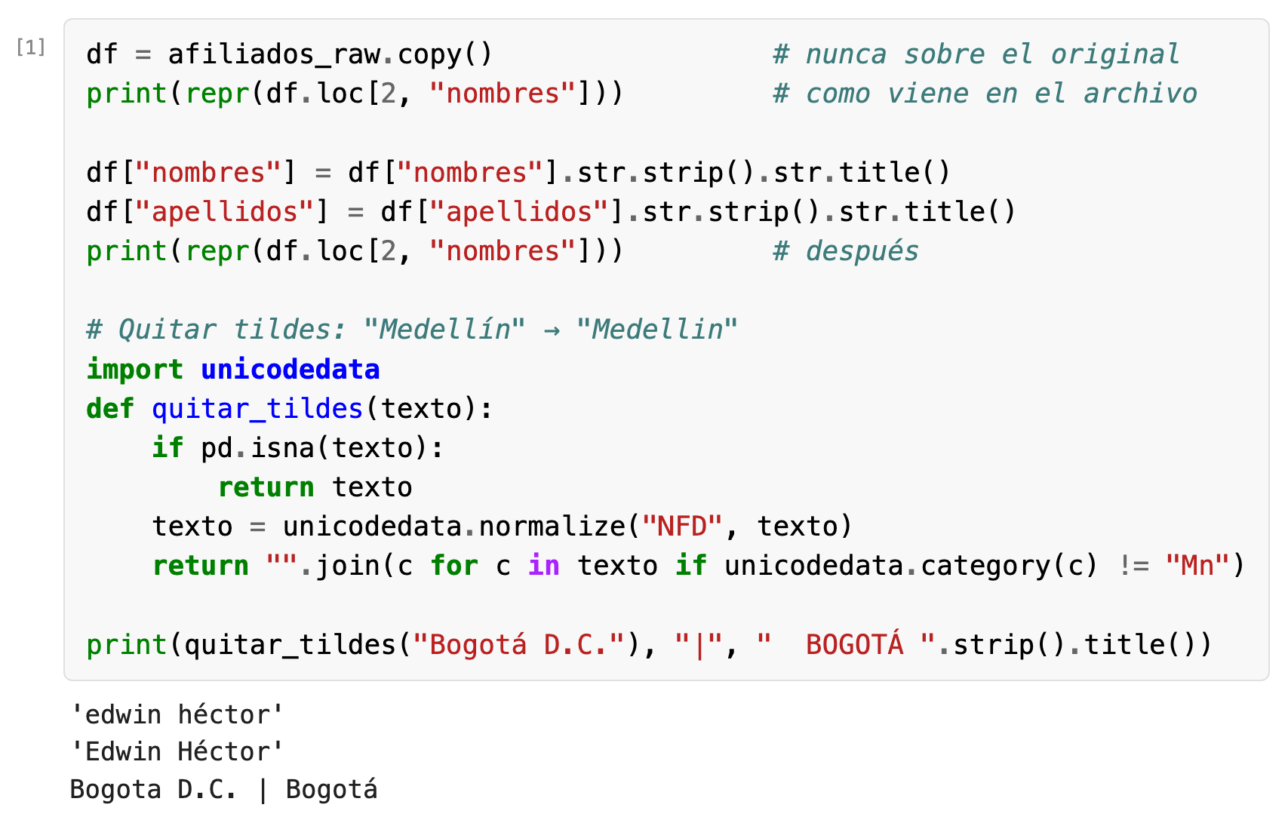
Limpiar texto con .str
strip, lower, upper, title: se encadenan de izquierda a derecha
Qué observar
● .str aplica la función a toda la columna.
● .strip() quita espacios; .title() pone Tipo Título.
● quitar_tildes deja "Bogota D.C.": sirve para comparar, no para mostrar.
.str.title() es útil para nombres, pero cuidado con siglas ("D.C." o "NIT"). Por eso las categorías no se arreglan con title: se mapean.
Sesión 2 · Procesamiento: limpieza y transformación · 8

Slide 9
Categorías: el diccionario de mapeo
Una tabla de equivalencias escrita como dato, no como código
Qué es
Para qué sirve
Abstracción desde el código
Un diccionario {"como llega": "como debe quedar"}. .map() lo aplica a toda la columna y devuelve el valor oficial de cada fila.
Convertir 11 formas de escribir 2 géneros en exactamente 2 valores válidos, y que lo inesperado quede a la vista.
MAPA = {"f": "F", "femenino": "F",
"m": "M", "masculino": "M"}
clave = df["genero"].str.strip().str.lower()
df["genero"] = clave.map(MAPA)
df["genero"].isna().sum() # lo que no estaba
Analogía con Excel
Cómo manejarlo
La tabla de homologación que pones al lado para un BUSCARV: a la izquierda lo que llega, a la derecha el valor oficial.
Construye el diccionario mirando sorted(col.unique()). Usa map si el conjunto válido es cerrado; replace si solo corriges algunos. Cuenta los NaN que quedan: son lo que no previste.
El conocimiento del negocio ("B/quilla es Barranquilla") no se esconde en el código: vive en un dato que cualquiera puede leer, discutir y corregir sin saber programar.
Sesión 2 · Procesamiento: limpieza y transformación · 9
Notes:
Decir: el diccionario es el documento de homologación del área. Cuando cambie, cambia el dato, no el programa.

Slide 10
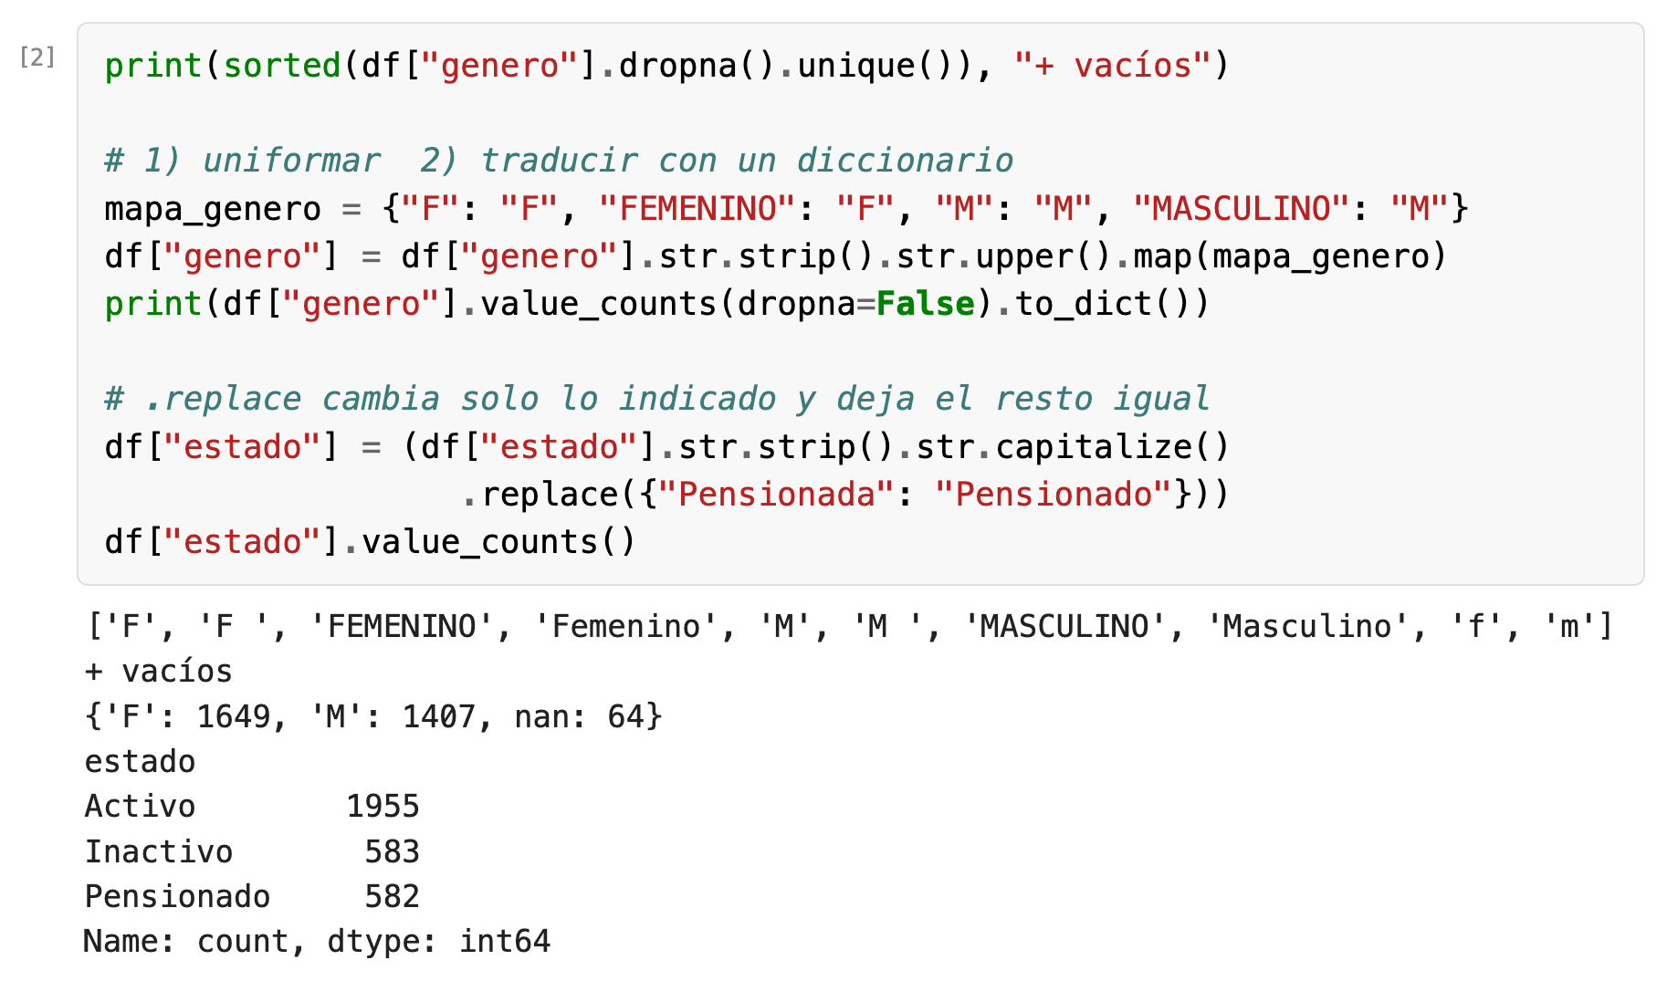
Normalizar categorías con diccionarios
Un diccionario de mapeo es la tabla de equivalencias del negocio
Qué observar
● 11 formas de escribir 2 géneros.
● .map(diccionario): lo que no está en el mapa queda NaN. Así detectas lo inesperado.
● .replace({...}) cambia solo lo indicado y deja el resto igual.
map vs replace: map es estricto (todo debe estar en el diccionario); replace es permisivo. Usa map cuando el conjunto de valores válidos es cerrado.
Sesión 2 · Procesamiento: limpieza y transformación · 10
Notes:
map() deja NaN lo que no está en el diccionario; replace() lo deja intacto. Los 64 NaN de género ya venían vacíos.

Slide 11
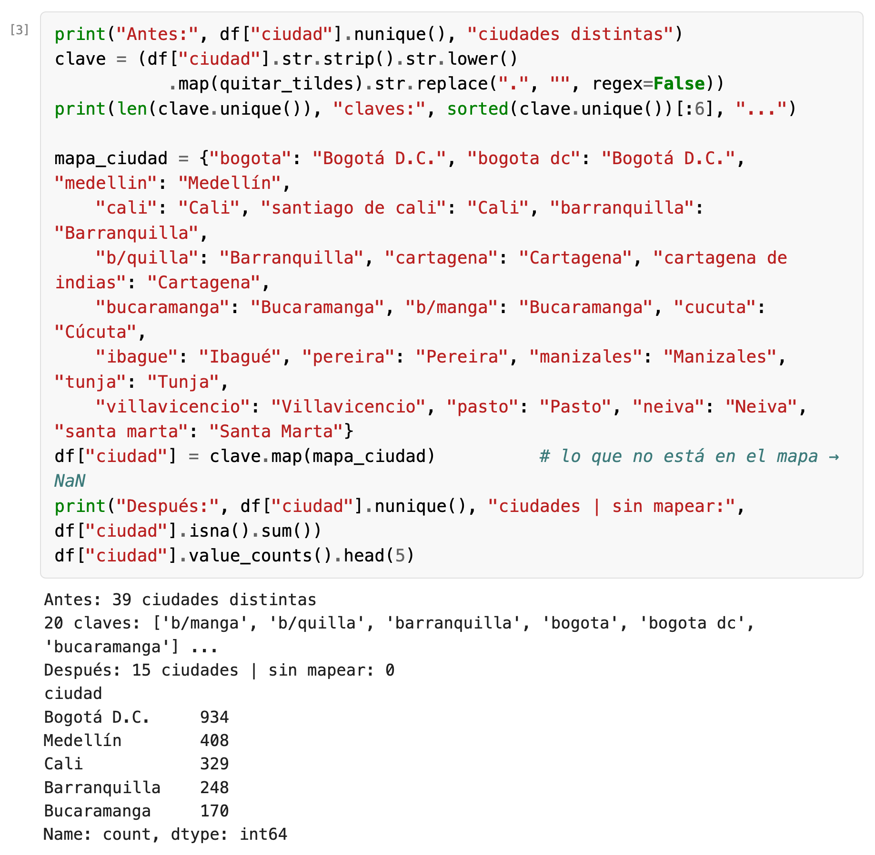
El caso ciudad: 39 formas, 15 ciudades
Primero una clave limpia, luego el diccionario
Qué observar
● La clave normaliza: sin espacios, minúsculas, sin tildes ni puntos. De 39 a 20.
● El diccionario hace el resto: 20 claves, 15 ciudades.
● Verifica siempre: nunique() = 15 y isna().sum() = 0.
El computador no sabe que "B/quilla" es Barranquilla. Esa equivalencia es conocimiento del negocio y vive en el diccionario, donde cualquiera puede revisarla.
Sesión 2 · Procesamiento: limpieza y transformación · 11
Notes:
Truco: imprimir sorted(clave.unique()) y construir el diccionario mirando esa lista.

Slide 12

03
Tipos y fechas
Documentos, salarios con puntos de miles y fechas en dos formatos.
Python para Procesamiento, Calidad y Automatización de Datos · Sesión 2 · Procesamiento: limpieza y transformación
Notes:
DEMO EN VIVO 2 (3 min): to_numeric directo (95) vs sin puntos (32); to_datetime solo ISO (223).

Slide 13
Tipos de datos: número, texto o código
pandas adivina el tipo al leer; tú decides el correcto
Qué es
Para qué sirve
Abstracción desde el código
Cada columna tiene un tipo (dtype): texto (object), entero, decimal, fecha. info() lo muestra. Un "3.549.000" con puntos es texto aunque parezca número.
Solo con el tipo correcto se puede sumar, promediar, ordenar o restar. Con texto, mean() falla o da basura.
df = pd.read_csv("afiliados.csv",
dtype={"numero_documento": str})
sin_puntos = df["salario_base"].str.replace(".", "", regex=False)
df["salario_base"] = pd.to_numeric(sin_puntos,
errors="coerce")
Analogía con Excel
Cómo manejarlo
En Excel el número guardado como texto se alinea a la izquierda y SUMA() lo ignora en silencio. Aquí pasa igual, pero info() te avisa.
Pregunta: ¿lo voy a sumar? Si no (documento, teléfono, código DANE), es texto: dtype=str. Si sí: quita puntos, to_numeric(errors="coerce") y cuenta los NaN nuevos.
errors="coerce" es una decisión explícita: "lo que no se pueda convertir, márcalo vacío y sigue". Sin ella el programa se detiene en el primer dato raro. Luego cuentas cuántos vacíos aparecieron.
Sesión 2 · Procesamiento: limpieza y transformación · 13
Notes:
Preguntar al grupo: ¿el número de documento es un número? Respuesta: no, porque nunca lo van a sumar.

Slide 14
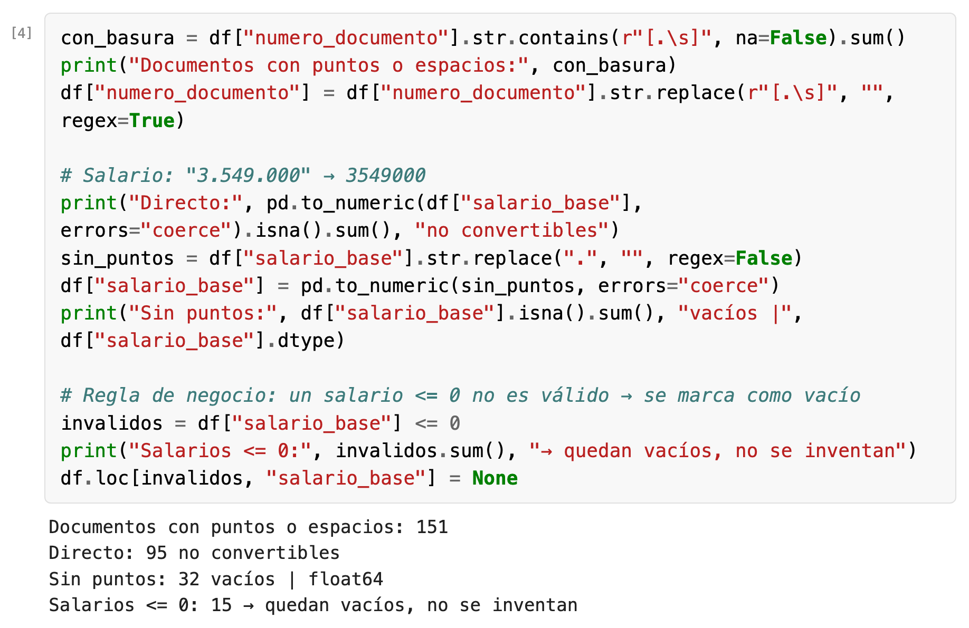
Documentos y números con formato
Quitar lo que sobra y convertir al tipo correcto
Qué observar
● r"[.\s]": una expresión regular que significa "punto o espacio".
● to_numeric directo falla en 95; sin puntos, solo quedan los 32 vacíos.
● 15 salarios ≤ 0 se marcan vacíos: regla de negocio escrita en código.
¿Es un número o un código? Si nunca lo vas a sumar ni promediar (documento, teléfono, código DANE), es texto: léelo con dtype=str.
Sesión 2 · Procesamiento: limpieza y transformación · 14

Slide 15
Fechas: de texto a datetime
Un texto "13/09/1971" no sabe qué es un año; una fecha sí
Qué es
Para qué sirve
Abstracción desde el código
datetime es un tipo que entiende días, meses y años. Permite restar fechas, extraer el año o el mes y comparar "antes" y "después".
Calcular edad, antigüedad y días de respuesta de una PQRS; ordenar y agrupar por mes.
col = df["fecha_nacimiento"]
iso = pd.to_datetime(col,
format="%Y-%m-%d", errors="coerce")
latino = pd.to_datetime(col,
format="%d/%m/%Y", errors="coerce")
df["fecha_nacimiento"] = iso.fillna(latino)
Analogía con Excel
Cómo manejarlo
En Excel una fecha es un número de serie con formato. Si llega como texto, FECHA() y las restas fallan exactamente igual que aquí.
Declara cada formato con format=; lo que no encaja queda NaT (errors="coerce"); combina los intentos con fillna. Luego revisa rangos imposibles (1890, 2031).
Dos formatos, dos intentos, un resultado. Cada intento es explícito: nunca dejes que la máquina adivine si 03/04 es el 3 de abril o el 4 de marzo.
Sesión 2 · Procesamiento: limpieza y transformación · 15
Notes:
Preguntar: ¿qué fecha es 03/04/2026? Mitad dirá abril, mitad marzo. Ese es el argumento para format=.

Slide 16
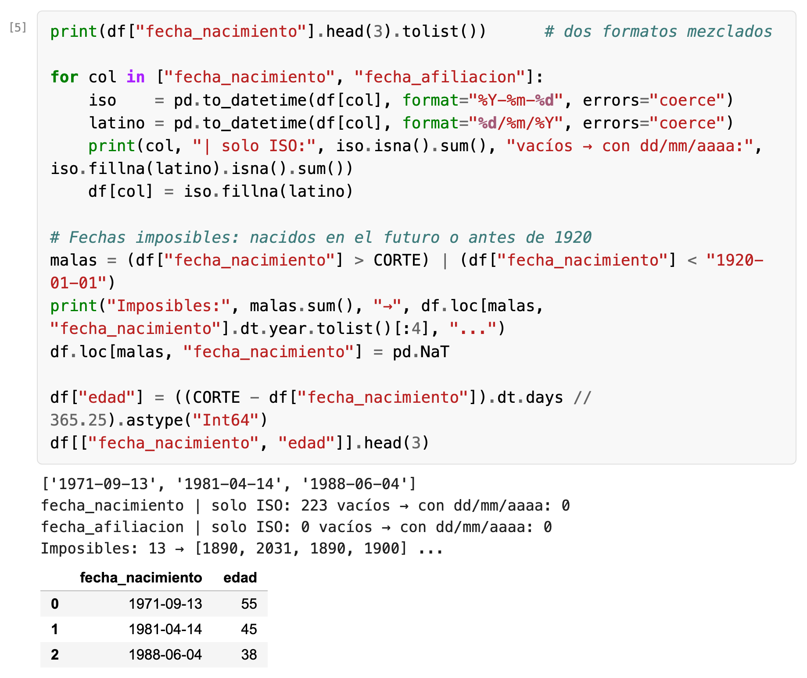
Fechas: dos formatos en la misma columna
pd.to_datetime convierte texto en fechas de verdad
Qué observar
● format= exacto + errors="coerce": lo que no encaja queda NaT, no falla.
● Solo ISO deja 223 vacías; fillna con dd/mm/aaaa las recupera todas.
● 13 fechas imposibles (1890, 2031) se marcan; con fechas reales ya se calcula la edad.
Nunca uses dayfirst=True a ciegas con formatos mezclados: 03/04 puede ser 3 de abril o 4 de marzo. Declara cada formato.
Sesión 2 · Procesamiento: limpieza y transformación · 16

Slide 17
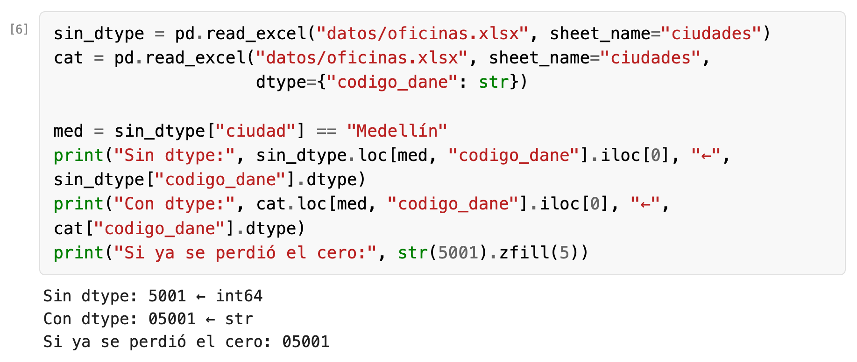
La trampa del cero inicial
Por qué un código no es un número
Qué observar
● Sin dtype, pandas lee 05001 como el entero 5001.
● El código DANE de Medellín es 05001: un cruce por código fallaría.
● .str.zfill(5) lo recupera si ya se perdió.
Pasa igual en Excel cuando abres un CSV con doble clic. Por eso tantos documentos, teléfonos, NIT y códigos postales llegan "dañados".
Sesión 2 · Procesamiento: limpieza y transformación · 17

Slide 18

04
Nulos y duplicados
Eliminar, imputar o marcar; duplicados exactos y por llave de negocio.
Python para Procesamiento, Calidad y Automatización de Datos · Sesión 2 · Procesamiento: limpieza y transformación
Notes:
Preguntar al grupo: ¿imputarían el salario faltante con el promedio para calcular el aporte?

Slide 19
Valores nulos: ¿eliminar, imputar o marcar?
No hay una respuesta única: depende del uso del dato
Estrategia | Código | Cuándo usarla | Riesgo
Marcar (dejar NaN) | no hacer nada | Por defecto. El dato no se conoce. | Ninguno: es honesto
Imputar un texto | fillna("Sin dato") | Categorías para reportes y conteos | Bajo
Imputar un número | fillna(mediana) | Modelos estadísticos, con criterio y documentado | Altera promedios y totales
Eliminar la fila | dropna(subset=[...]) | Sin ese campo la fila no sirve (p. ej. sin id) | Pierdes registros
En datos de personas nunca inventes un salario o una fecha para llenar el hueco. Márcalo y repórtalo: eso es un hallazgo de calidad (Sesión 3).
Sesión 2 · Procesamiento: limpieza y transformación · 19

Slide 20
Valores nulos: NaN y NaT
La marca de "no se conoce" no es un cero ni un texto vacío
Qué es
Para qué sirve
Abstracción desde el código
NaN (número o texto) y NaT (fecha) son el valor especial de pandas para dato desconocido. isna() los detecta; info() los cuenta.
Que los cálculos no se contaminen: mean() ignora los NaN. Con un 0 inventado en el salario, el promedio baja y el aporte esperado se calcula mal.
df.isna().sum() # medir
df["genero"] = df["genero"].fillna("Sin dato")
df["salario_base"].mean() # ignora NaN
df.dropna(subset=["id_afiliado"])
Analogía con Excel
Cómo manejarlo
Una celda vacía frente a un 0 escrito a mano: PROMEDIO() las trata distinto. pandas también, y además te deja contarlas con una línea.
isna().sum() antes de decidir. Categoría para reportes: fillna("Sin dato"). Dato de persona (salario, fecha): se queda vacío y se reporta. Fila sin llave: dropna(subset=[...]).
El vacío también es información: dice "aquí nadie sabe". La decisión sobre cada columna se escribe en una línea y mañana se puede defender ante el negocio.
Sesión 2 · Procesamiento: limpieza y transformación · 20
Notes:
Preguntar: ¿imputarían el salario con el promedio para calcular el aporte? Respuesta: no, en datos de personas se marca.

Slide 21
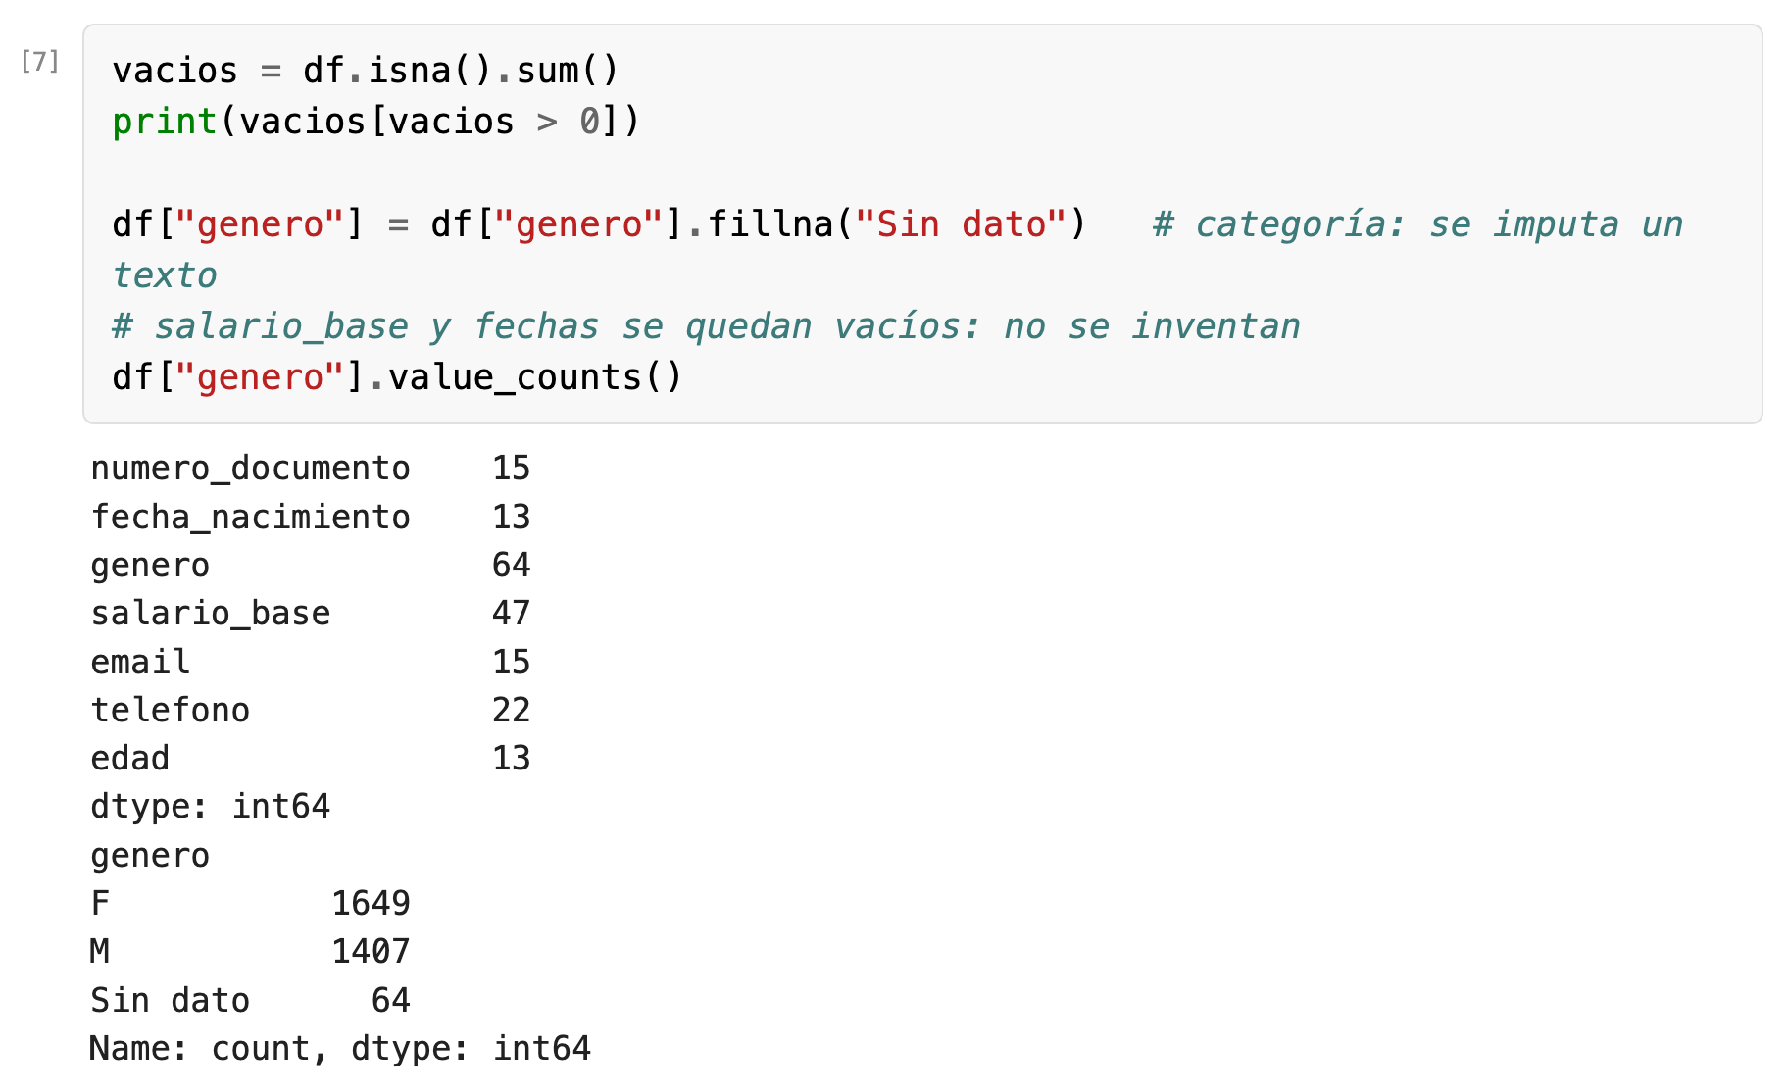
Nulos en la práctica
Medir, decidir y documentar
Qué observar
● isna().sum() mide antes de decidir.
● genero: categoría para reportes, se imputa "Sin dato".
● salario_base (47) y fechas (13): se quedan vacíos.
Los 47 salarios vacíos son 32 que venían vacíos + 15 inválidos (≤ 0). Quedan marcados, y mañana los contamos como incumplimiento de una regla de calidad.
Sesión 2 · Procesamiento: limpieza y transformación · 21

Slide 22
Duplicados: exactos y por llave de negocio
Qué significa "la misma fila" lo define el negocio, no pandas
Qué es
Para qué sirve
Abstracción desde el código
Filas que representan el mismo registro: idénticas en todas las columnas (exactas) o la misma persona con detalles distintos (misma llave: el documento).
Un duplicado infla conteos, totales y aportes. 90 filas de más son 90 afiliados que no existen en el informe a la Dirección.
df.duplicated().sum() # exactos: 90
rep = df.duplicated(
subset="numero_documento", keep=False)
df[rep] # mirarlos
df = df.drop_duplicates(
subset="numero_documento")
Analogía con Excel
Cómo manejarlo
"Quitar duplicados" de Excel te pide marcar columnas. subset= es exactamente esa casilla; sin subset, compara todas.
Primero limpia la llave (documento sin puntos). Luego duplicated(subset=, keep=False) para mirarlos. Luego drop_duplicates(keep="first"). Anota cuántas se fueron.
La llave de negocio define qué es "lo mismo". Esa decisión es del negocio; pandas solo la ejecuta. Y el orden importa: limpiar la llave antes de buscar repetidos.
Sesión 2 · Procesamiento: limpieza y transformación · 22
Notes:
Mostrar a Beatriz: dos ids distintos, el mismo documento después de quitar los puntos.

Slide 23
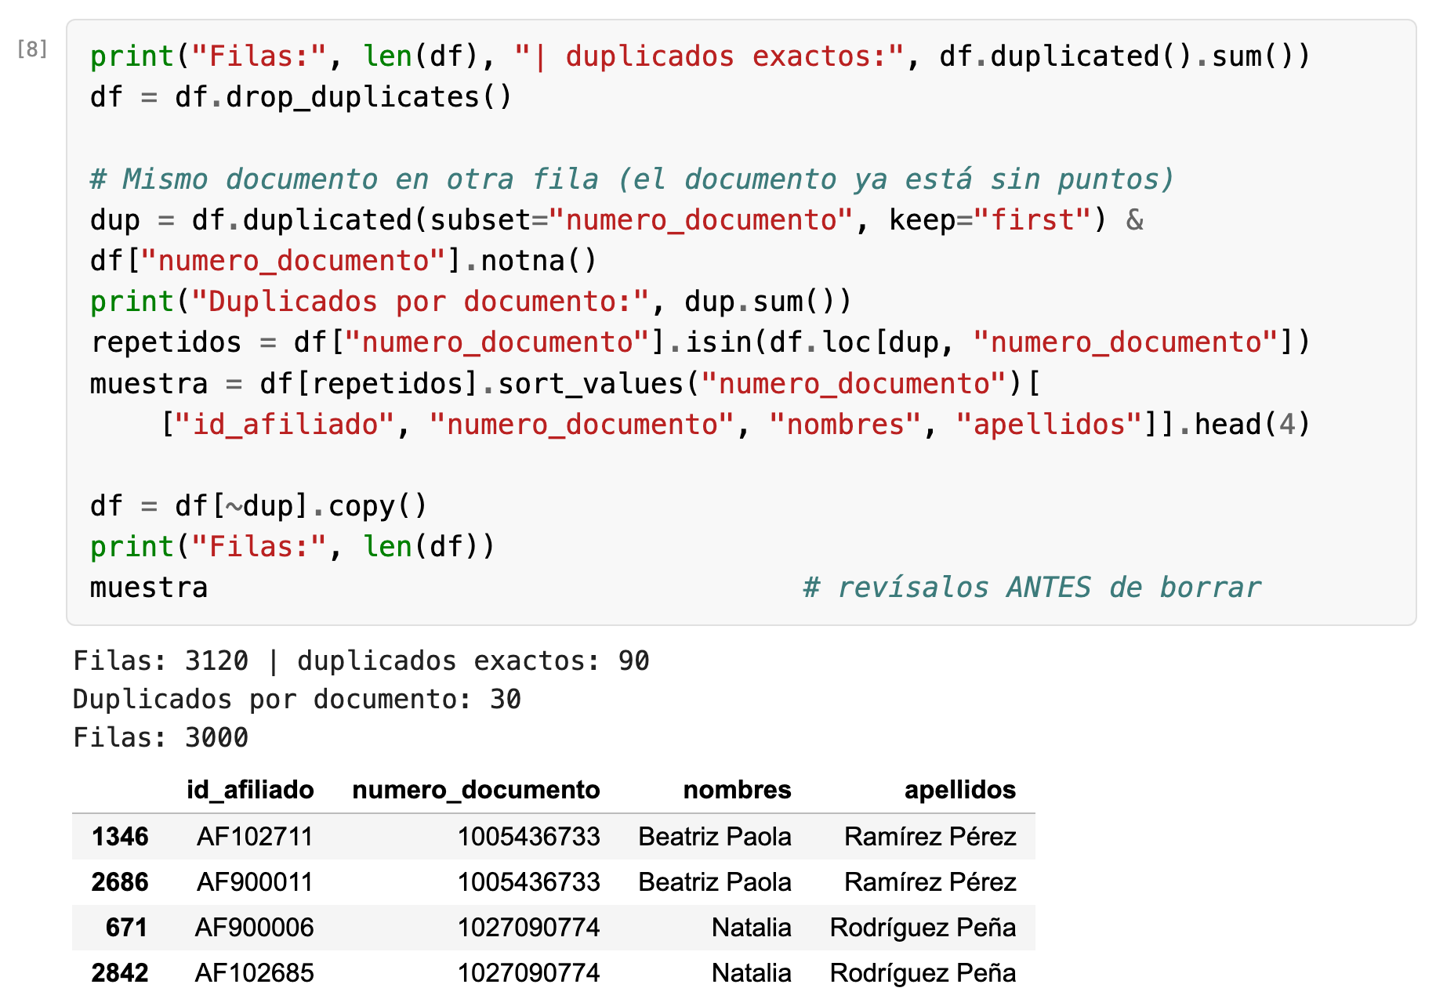
Duplicados: exactos y por llave
No todo duplicado se ve igual
Qué observar
● duplicated() sin argumentos: idénticas en todas las columnas (90).
● subset="numero_documento": misma persona, otra fila (30).
● Míralos antes de borrar: AF102711 y AF900011 son la misma Beatriz.
El documento solo aparece repetido después de quitarle los puntos. El orden de los pasos importa: primero limpiar, luego deduplicar.
Sesión 2 · Procesamiento: limpieza y transformación · 23

Slide 24

05
Unir y agregar
Columnas derivadas, merge (el BUSCARV de pandas), groupby y pivot_table.
Python para Procesamiento, Calidad y Automatización de Datos · Sesión 2 · Procesamiento: limpieza y transformación

Slide 25
Columnas derivadas y rangos (pd.cut)
Información nueva calculada a partir de la que ya existe
Qué es
Para qué sirve
Abstracción desde el código
Una columna nueva que sale de una fórmula sobre otras columnas: aporte = salario × 16 %. pd.cut convierte un número en una categoría de rango con etiqueta.
El informe necesita aporte esperado, edad y rango salarial, y el archivo no los trae. Se calculan, no se capturan.
df["aporte_esperado"] = (df["salario_base"] * 0.16).round()
df["rango"] = pd.cut(df["salario_base"],
bins=[0, S, 2*S, 4*S, float("inf")],
labels=["< 1", "1-2", "2-4", "> 4 SMMLV"],
right=False)
Analogía con Excel
Cómo manejarlo
Escribir =C2*16% y arrastrar hasta la fila 3.000. pd.cut es la columna "tramo" que armarías con tres SI() anidados.
Escribe la fórmula con la columna completa. Para rangos: bins con límites claros, labels legibles, y decide si el límite inferior va incluido (right=False).
No existe la "fila actual": la operación se piensa para la columna entera y pandas la aplica a todas. Ese cambio de mentalidad es la mitad de pandas.
Sesión 2 · Procesamiento: limpieza y transformación · 25
Notes:
S es el SMMLV. Los 60 por debajo de 1 SMMLV no son error de limpieza: son hallazgo de negocio para la Sesión 3.

Slide 26
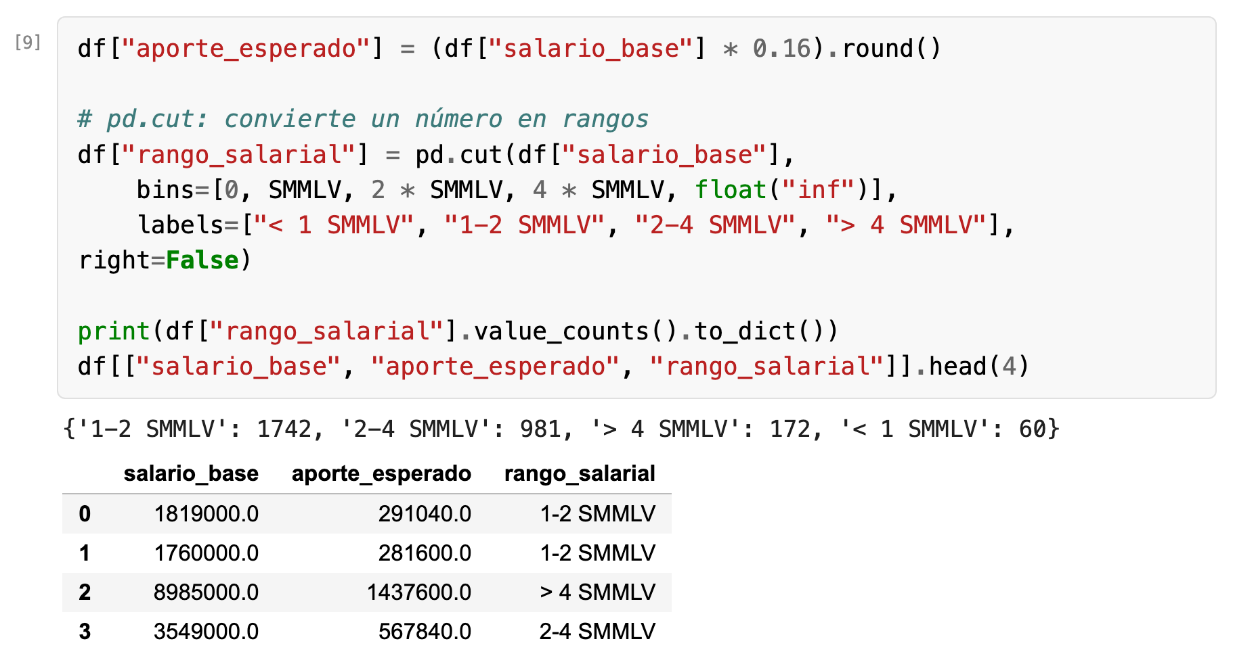
Columnas derivadas y rangos
Nueva información calculada a partir de la existente
Qué observar
● aporte_esperado = salario × 16 %, en una línea para 3.000 filas.
● pd.cut convierte un número en rangos con etiquetas.
● right=False: el límite inferior incluido, el superior no.
Los 60 afiliados con salario menor a 1 SMMLV no son un error de limpieza: son un hallazgo de negocio. Mañana los revisamos con una regla.
Sesión 2 · Procesamiento: limpieza y transformación · 26

Slide 27
Unir tablas: merge
Traer columnas de otra tabla usando una llave en común
Qué es
Para qué sirve
Abstracción desde el código
Une dos tablas por una columna compartida (la llave) y trae las columnas de la segunda a la primera. how dice qué pasa con las filas que no encuentran pareja.
Traer la regional y el código DANE del catálogo de oficinas a cada afiliado, para poder agrupar por regional.
cat = pd.read_excel("oficinas.xlsx", sheet_name="ciudades")
df = df.merge(cat[["ciudad", "regional"]],
on="ciudad", how="left",
indicator=True)
df["_merge"].value_counts() # both / left_only
Analogía con Excel
Cómo manejarlo
BUSCARV: la llave es el valor buscado, how="left" es "conserva todas mis filas", y _merge es el #N/A que Excel no te cuenta.
Limpia la llave en ambas tablas. Usa how="left" e indicator=True. Cuenta los left_only: cada uno es una fila sin pareja que debes explicar.
Un cruce es una pregunta: "¿cada afiliado encuentra su ciudad en el catálogo?". indicator=True convierte la pregunta en un conteo que puedes reportar.
Sesión 2 · Procesamiento: limpieza y transformación · 27
Notes:
Con la ciudad sin limpiar: 285 left_only. Limpia, luego cruza: 0.

Slide 28
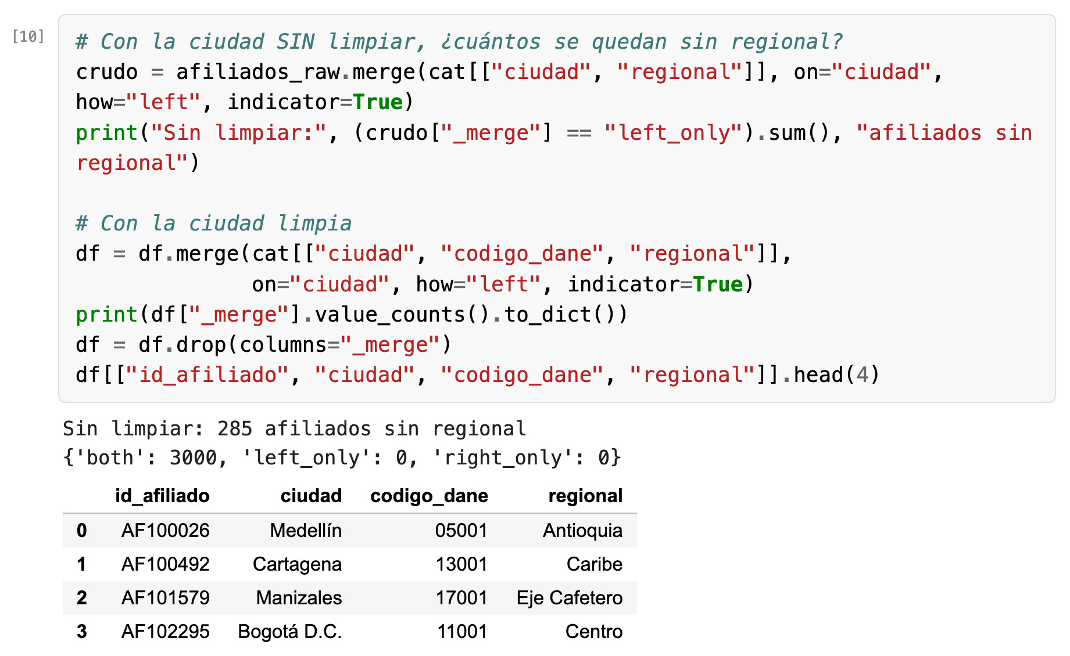
Unir tablas: merge es el BUSCARV de pandas
Traer la regional desde el catálogo oficinas.xlsx
Qué observar
● on="ciudad": la llave. how="left": conserva todos los afiliados.
● indicator=True agrega _merge: both = encontró pareja.
● Con la ciudad sin limpiar, 285 se quedan sin regional. Limpia, luego cruza.
Un BUSCARV que no encuentra devuelve #N/A y nadie se entera. Aquí _merge te lo dice en una línea: both: 3000, left_only: 0.
Sesión 2 · Procesamiento: limpieza y transformación · 28

Slide 29
Agrupar y resumir: groupby y pivot_table
Separar, aplicar, combinar: la tabla dinámica escrita
Qué es
Para qué sirve
Abstracción desde el código
Partir la tabla por los valores de una columna, calcular algo en cada parte y volver a juntar (split, apply, combine). pivot_table hace lo mismo con filas y columnas.
Responder "¿cuánto por cada regional?" y "¿cuántos activos, inactivos y pensionados por regional?" en una línea cada una.
df.groupby("regional").agg(
afiliados=("id_afiliado", "count"),
mediana=("salario_base", "median"))
df.pivot_table(index="regional",
columns="estado", values="id_afiliado",
aggfunc="count", margins=True)
Analogía con Excel
Cómo manejarlo
La tabla dinámica: groupby es arrastrar un campo a Filas; pivot_table es Filas + Columnas + Valores con el botón de totales (margins).
Decide la pregunta antes del código: qué agrupa (index), qué se cuenta (values), con qué función (aggfunc). Limpia primero: cada variante de "Activo" sería una columna más.
Una vez escrita, la tabla dinámica se regenera con el archivo del mes que viene sin un solo clic. Esa es la diferencia entre hacer un reporte y tener un reporte.
Sesión 2 · Procesamiento: limpieza y transformación · 29
Notes:
Antes de limpiar, la pivot tenía 8 columnas de estado. Mostrar que la limpieza es lo que hace posible el reporte.

Slide 30
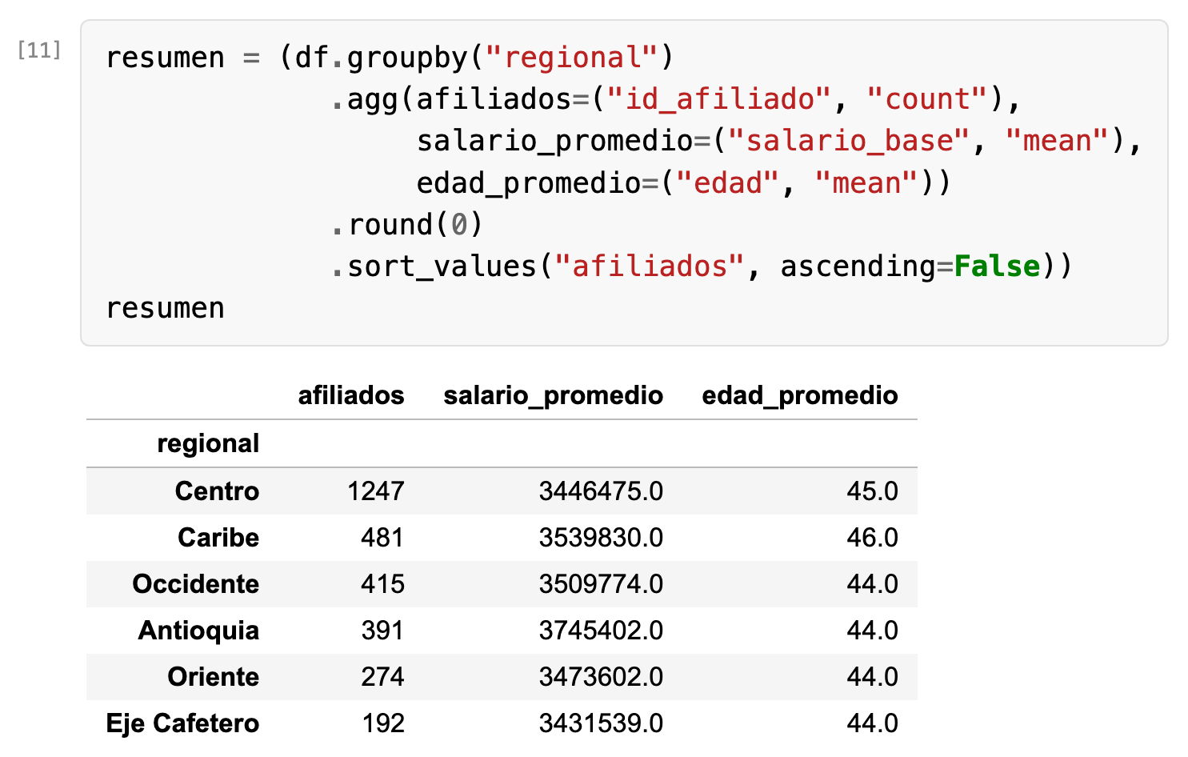
Agrupar y resumir: groupby + agg
La pregunta "¿cuánto por cada…?"
Qué observar
● groupby("regional"): una fila por regional.
● agg(nombre=("columna", "función")): count, sum, mean, median, min, max, nunique.
● sort_values ordena el resultado.
Es la tabla dinámica de Excel con una sola dimensión, pero repetible: el mes que viene corre igual con el archivo nuevo.
Sesión 2 · Procesamiento: limpieza y transformación · 30

Slide 31
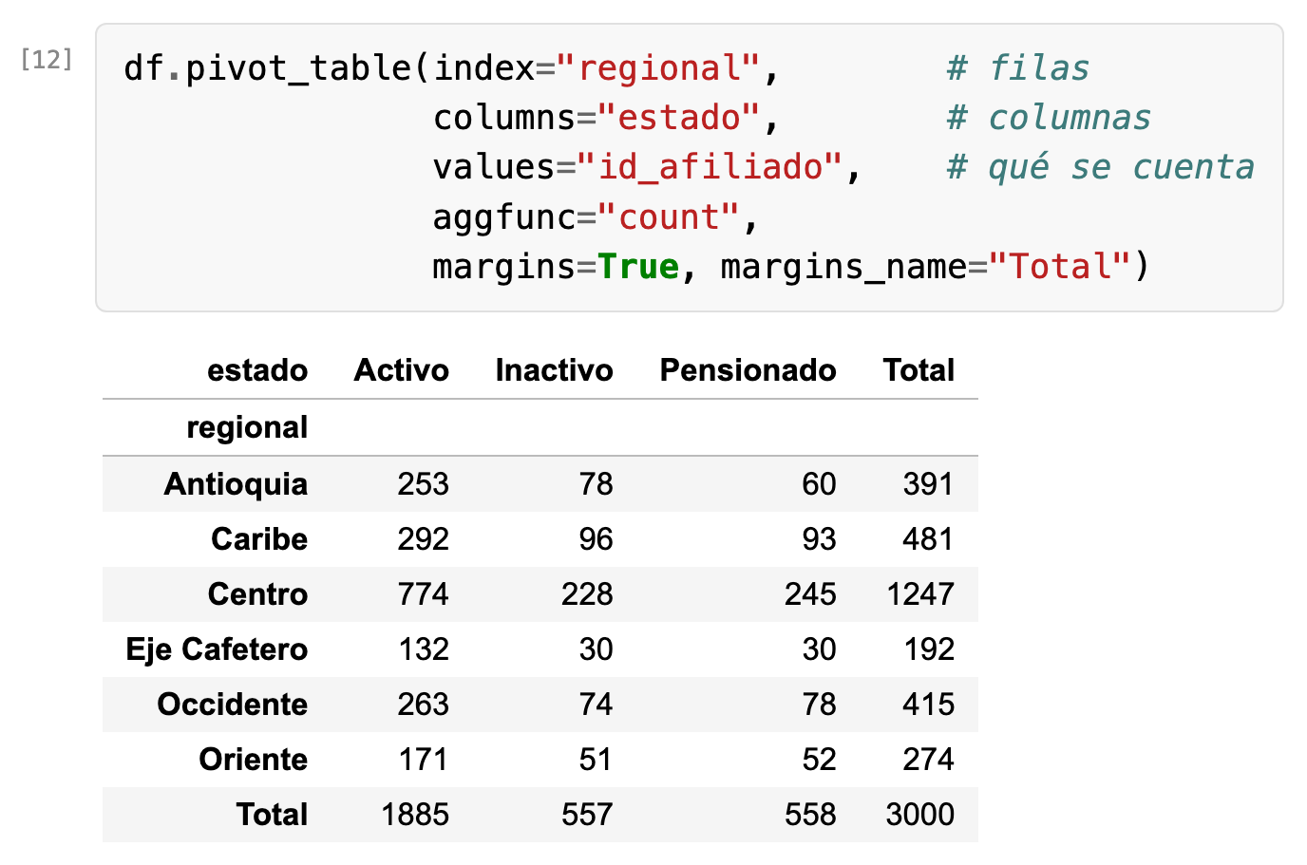
pivot_table: la tabla dinámica
Filas × columnas × valor
Qué observar
● index = filas, columns = columnas, values = qué se cuenta.
● margins=True agrega los totales.
● Solo 3 columnas de estado, porque ya está limpio.
Antes de limpiar esta tabla tenía 8 columnas de estado ("ACTIVO", "activo ", "Pensionada"...). La limpieza es lo que hace posible el reporte.
Sesión 2 · Procesamiento: limpieza y transformación · 31

Slide 32
De Excel a pandas: equivalencias de hoy
Lo que ya sabes hacer, ahora repetible
En Excel | En pandas
ESPACIOS(), MINUSC(), NOMPROPIO() | .str.strip(), .str.lower(), .str.title()
Buscar y reemplazar | .str.replace(), .replace({...}), .map({...})
Quitar duplicados | drop_duplicates() / drop_duplicates(subset=...)
Texto en columnas / VALOR() / FECHA() | pd.to_numeric(), pd.to_datetime()
BUSCARV / BUSCARX | merge(..., on="llave", how="left")
Tabla dinámica | pivot_table() / groupby().agg()
Guardar como CSV | to_csv("archivo.csv", index=False)
La diferencia no es la función: es que en pandas queda escrito y se vuelve a ejecutar con el archivo del mes siguiente.
Sesión 2 · Procesamiento: limpieza y transformación · 32

Slide 33
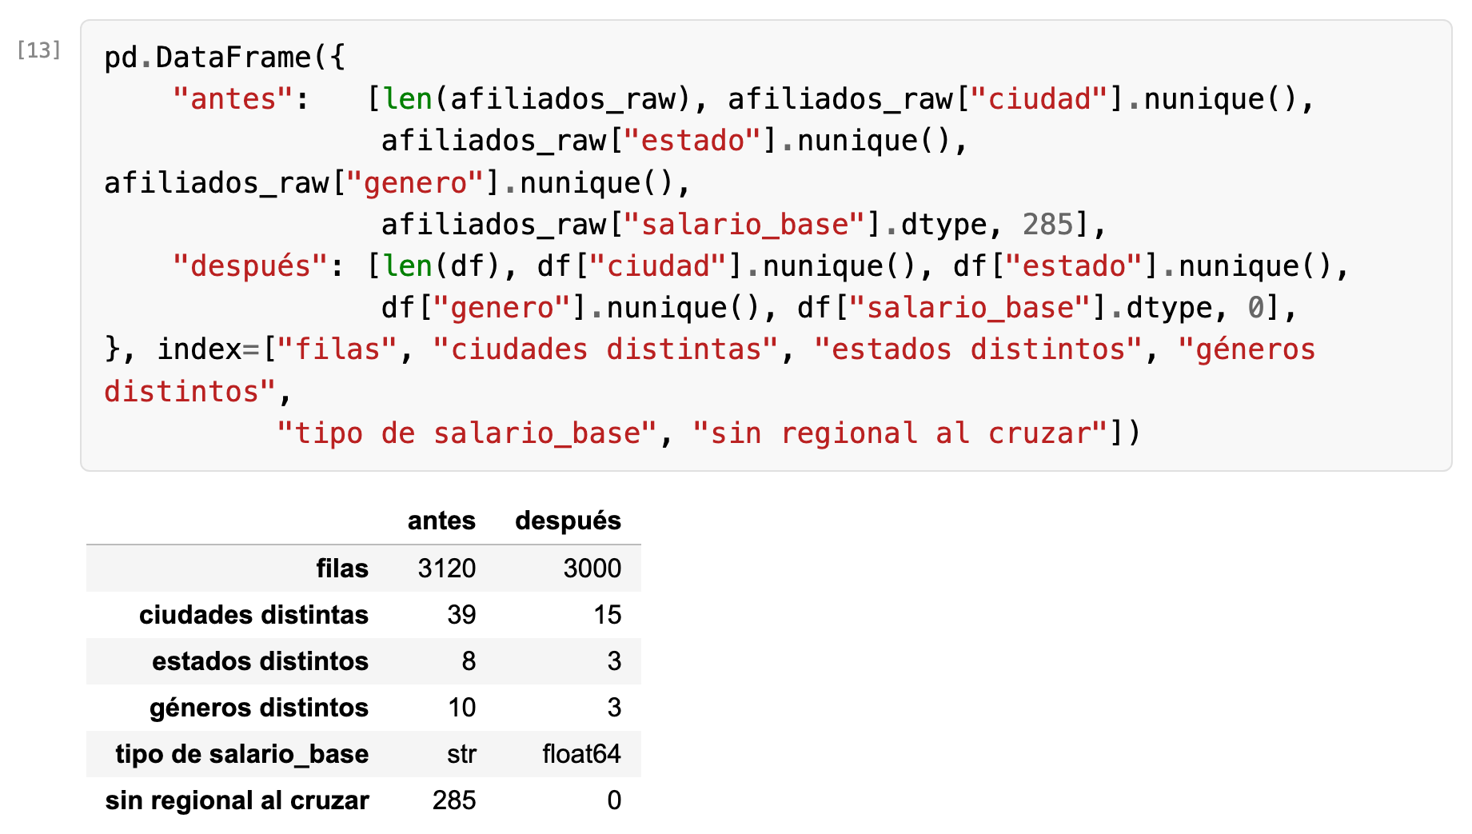
Antes y después
Lo que vas a lograr en el laboratorio
Qué observar
● 3.120 filas: −90 exactas, −30 por documento = 3.000.
● 39 ciudades, 15. 8 estados, 3. 10 géneros, 3 (con "Sin dato").
● Salario ya es número; nadie queda sin regional.
El resultado se exporta a afiliados_limpios.csv: la materia prima de la Sesión 3, donde preguntamos ¿puedo confiar en estos datos?
Sesión 2 · Procesamiento: limpieza y transformación · 33

Slide 34
LAB
60 min
Laboratorio · Sesión 2
Abre PY-EAN_S02_Lab_alumno.ipynb desde GitHub → Open in Colab → Copiar en Drive.
Limpias afiliados.csv paso a paso, lo unes con el catálogo de oficinas, resumes por regional y exportas afiliados_limpios.csv.
Checkpoints: Parte 2 a las 09:10 y Parte 3 (3.000 filas) a las 09:25.
Python para Procesamiento, Calidad y Automatización de Datos · Sesión 2 · Procesamiento: limpieza y transformación
Notes:
Enlace para el chat: https://colab.research.google.com/github/Hackwy402/python-procesamiento-ean/blob/main/02-limpieza-transformacion/PY-EAN_S02_Lab_alumno.ipynb Si van lentos: ejercicios 17–19 en pantalla compartida; el reto PQRS queda de tarea.

Slide 35



Lo que te llevas hoy
Y el reto para mañana
Sobre una copia, con código
Texto y categorías
Tipos correctos
Nulos y duplicados
Unir y resumir
Cada corrección es una línea documentada que se vuelve a ejecutar.
strip, lower, title, quitar tildes; diccionarios de mapeo con map.
Códigos como texto; salarios con to_numeric; fechas con to_datetime.
Se marcan, no se inventan; exactos y por llave de negocio.
merge = BUSCARV; pivot_table = tabla dinámica; groupby + agg.
Reto para mañana
Con pqrs.csv: calcula los días de respuesta de cada solicitud y el promedio por tipo.
Vas a encontrar días negativos y solicitudes cerradas sin fecha de respuesta. Anótalos: mañana preguntamos ¿puedo confiar en estos datos? (Sesión 3 · Calidad de datos).
Sesión 2 · Procesamiento: limpieza y transformación · 35
Notes:
Recordar descargar afiliados_limpios.csv desde el panel Archivos de Colab. Mañana 08:00: Sesión 3, calidad de datos.

Slide 36

www.universidadean.edu.co
Universidad Ean: SNIES 2812 Personería Jurídica Res. 2898 del Minjusticia - 16/05/69 - Vigilada Mineducación.
Ean Legacy: Carrera 11 No. 78-47 - Fundadores: Calle 79 # 11 - 45 - Av. Chile: Calle 71 # 9 - 84 Bogotá D.C., Cundinamarca, Colombia, Suramérica.
Línea gratuita nacional: +57-01-8000-931000
Centro de contacto en Bogotá: +(57-601) 593 6161 - +(57-601) 593 6464
E-mail: informacion@universidadean.edu.co
© 2024 Todos los derechos reservados - Universidad Ean
Notes:
Gracias. Preguntas. Recordar: mañana 08:00 a. m., Sesión 3: calidad de datos. Traer afiliados_limpios.csv.

